Slide 1
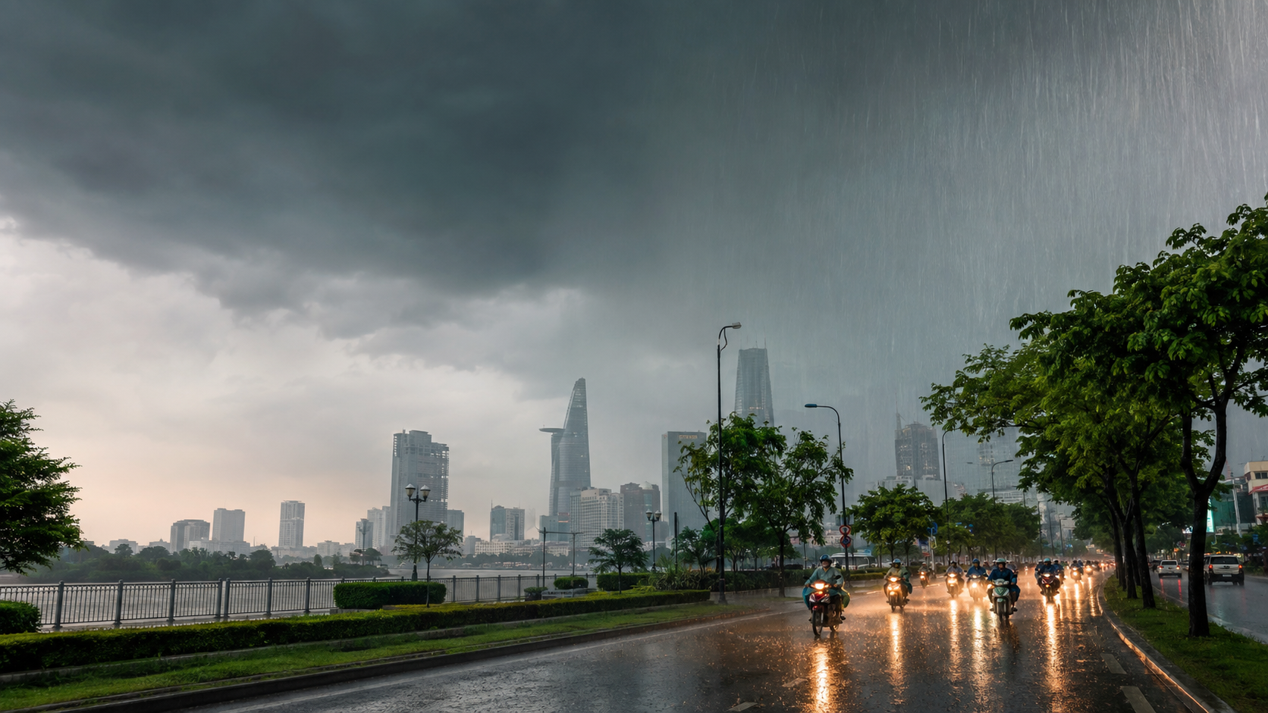
CHỦ ĐỀ 1
BIỂU HIỆN & NGUYÊN NHÂN
CỦA BIẾN ĐỔI KHÍ HẬU
Ở THÀNH PHỐ HỒ CHÍ MINH
Giáo dục địa phương 10
Thành phố đang nóng hơn, mưa dữ dội hơn và ngập sâu hơn — vì sao?
Nội dung 2 – 3

Slide 2
02
Mục tiêu bài học
Học sinh chỉ ra được biểu hiện của biến đổi khí hậu ở địa phương và giải thích nguyên nhân
Sau bài học, học sinh có thể
01
Nhận diện
bốn biểu hiện của biến đổi khí hậu ở Thành phố Hồ Chí Minh
02
Phân tích
vì sao mưa lớn gặp triều cường lại gây ngập sâu và lâu rút
03
Phân biệt
nguyên nhân khách quan với nguyên nhân chủ quan
04
Liên hệ
những việc chính bản thân và gia đình có thể thay đổi
GIÁO DỤC ĐỊA PHƯƠNG 10
02 / 12

Slide 3
03
Khởi động: em có thấy thành phố đổi khác?
Ba câu hỏi nhỏ trước khi vào bài — trả lời bằng chính điều em quan sát được
Nóng hơn?
Mưa lạ hơn?
Ngập sâu hơn?
Mùa nắng năm nay có gay gắt hơn những năm em còn nhỏ không?
Có cơn mưa nào khiến em không kịp về nhà, đường biến thành sông?
Khu em ở có con đường nào cứ tới rằm hoặc cuối tháng là ngập?
Dẫn vào bài
Những thay đổi ấy không ngẫu nhiên — đó là biểu hiện của biến đổi khí hậu ngay tại thành phố mình.
GIÁO DỤC ĐỊA PHƯƠNG 10
03 / 12

Slide 4
04
Bốn biểu hiện chính
Toàn bộ phần A của bài học gói trong bốn dấu hiệu dưới đây
THÀNH PHỐ NÓNG HƠN, ƯỚT HƠN
VÀ NGẬP SÂU HƠN
1
2
3
4
Nhiệt độ tăng
Mưa cực đoan
Nước biển dâng
Thời tiết cực đoan
Nắng nóng gay gắt và kéo dài hơn, nội thành hoá đảo nhiệt
Mưa dữ dội trong thời gian ngắn, mùa mưa dịch chuyển
Triều cường liên tục lập kỷ lục, nền đất lại đang lún
Dông lốc, xâm nhập mặn, sạt lở bờ sông đều gia tăng
Bốn biểu hiện này gắn chặt với nhau: nóng lên làm mưa dữ dội hơn, nước biển dâng làm nước mưa khó thoát.
GIÁO DỤC ĐỊA PHƯƠNG 10
04 / 12

Slide 5
05
Biểu hiện 1 — Nhiệt độ tăng
Nền nhiệt nhích lên từng chút, nhưng số ngày nắng nóng tăng rất rõ
+0,8°C
1 – 3°C
dự báo đến năm 2030
nội thành nóng hơn ngoại thành
Đến 2030
Đến 2050
Nắng nóng
Đảo nhiệt đô thị: bê tông và mái tôn giữ nhiệt, ban đêm nhả ra nên nội thành khó nguội như vùng ven.
GIÁO DỤC ĐỊA PHƯƠNG 10
05 / 12

Slide 6
06
Biểu hiện 2 — Mưa cực đoan
Cùng một lượng mưa, hôm nay gây ngập nặng hơn nhiều so với trước
> 100mm
85mm / 3h
trút xuống chỉ trong 1 – 2 giờ
của một trận mưa cực đoan
là mức mà phần lớn hệ thống
cống của thành phố chịu được
Mùa mưa có xu hướng đến muộn và kết thúc muộn hơn, ranh giới hai mùa không còn ổn định.
Mưa lớn trùng đỉnh triều: nước không thoát ra sông được nên ngập sâu hơn và lâu rút hơn.
Một cơn mưa 30 – 60 phút cũng đủ biến nhiều tuyến đường thành sông.
GIÁO DỤC ĐỊA PHƯƠNG 10
06 / 12

Slide 7
07
Biểu hiện 3 — Triều cường lập kỷ lục
Đỉnh triều tại trạm Phú An trên sông Sài Gòn, so với mức báo động 3 là 1,50m
1,77m
1,78m
1,68m
BÁO ĐỘNG 3
2013
9/2019
11/2025
Kỷ lục đầu tiên vượt 1,65m
Giữ kỷ lục suốt sáu năm
Vượt mọi mốc từng ghi nhận
Mực nước biển dâng khoảng 3mm/năm, trong khi nền đất thành phố lún trung bình khoảng 2cm/năm — nước lên, đất xuống.
GIÁO DỤC ĐỊA PHƯƠNG 10
07 / 12

Slide 8
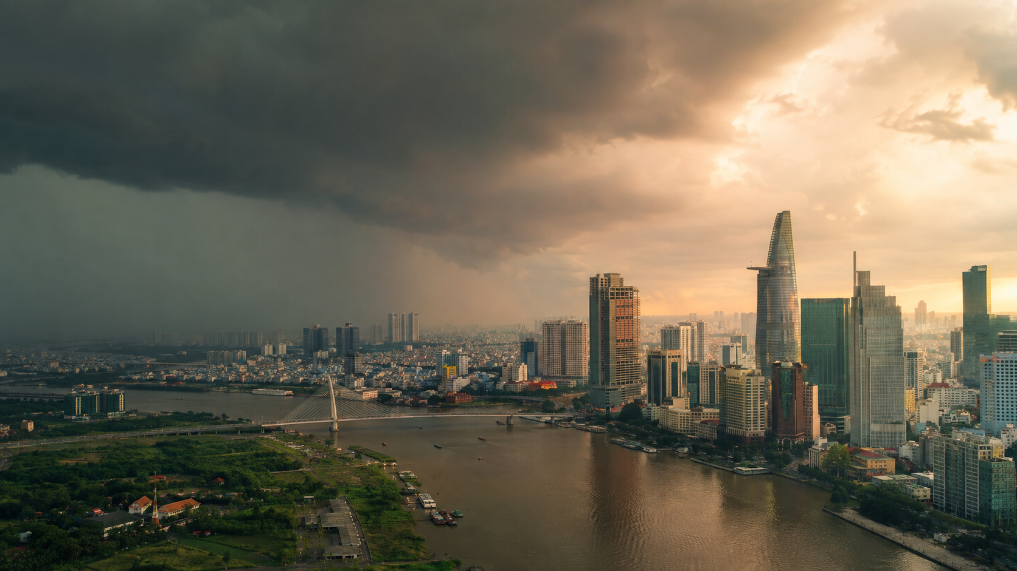
08
Biểu hiện 4 — Thiên tai cực đoan
Dông, lốc, sét, mưa đá
Xuất hiện bất thường đầu và cuối mùa mưa, gây tốc mái, ngã cây.
Xâm nhập mặn
Tiến sâu vào sông Sài Gòn – Đồng Nai trong mùa khô, ảnh hưởng nguồn nước.
Sạt lở bờ sông
Nhà Bè, Cần Giờ, Thanh Đa ngày càng nhiều điểm nguy hiểm.
Bão dịch xuống Nam
Nam Bộ vốn ít bão nay không còn an toàn tuyệt đối.
Ảnh: mưa lớn và dông trên bầu trời thành phố

Slide 9
09
Nguyên nhân khách quan
Những yếu tố tự nhiên mà con người không tạo ra và khó thay đổi
01
Biến động tự nhiên của khí hậu
Bức xạ Mặt Trời thay đổi, núi lửa phun trào, dao động El Niño – La Niña.
02
Vị trí và địa hình
Nằm ở hạ lưu sông Sài Gòn – Đồng Nai, địa hình thấp, lại giáp biển.
03
Nền đất trẻ và yếu
Tự nén lún dần theo thời gian, ngay cả khi không có tác động con người.
04
Nước biển dâng toàn cầu
Băng ở hai cực tan và nước biển giãn nở khi Trái Đất nóng lên.
Nhóm nguyên nhân này giải thích vì sao thành phố dễ tổn thương ngay từ đầu — nhưng chưa giải thích vì sao mọi thứ xấu đi nhanh đến vậy.
GIÁO DỤC ĐỊA PHƯƠNG 10
09 / 12

Slide 10
10
Nguyên nhân chủ quan
Do chính hoạt động của con người — và cũng là phần có thể thay đổi
Phát thải khí nhà kính
Bê tông hoá
Giao thông, công nghiệp, xây dựng, tiêu thụ điện.
Mất cây xanh và mặt nước, thành phố giữ nhiệt, nước không thấm.
San lấp kênh rạch
Khai thác nước ngầm
Mất nơi chứa nước tự nhiên khi mưa lớn và triều cường.
Quá mức khiến nền đất sụt lún nhanh hơn nước biển dâng.
Mất rừng ngập mặn
Xả rác xuống cống
Cần Giờ vừa là lá phổi xanh vừa là tường chắn sóng, chắn gió.
Tắc dòng chảy, mỗi trận mưa lại ngập nặng thêm.
Chủ quan là nhóm nguyên nhân chính — và là phần chúng ta thay đổi được.
GIÁO DỤC ĐỊA PHƯƠNG 10
10 / 12

Slide 11
11
Hoạt động nhóm: bốn đội điều tra
Mỗi nhóm 12 phút hoàn thành phiếu học tập, sau đó trình bày 2 phút
NHÓM 1
NHÓM 2
NHÓM 3
NHÓM 4
Đội đo nhiệt
Đội đo mưa
Đội canh triều
Đội truy nguyên nhân
Bằng chứng thành phố nóng lên: mức tăng nhiệt, ngày nắng nóng, đảo nhiệt đô thị.
Mưa đã đổi khác thế nào, vì sao cống thoát nước không theo kịp.
Các mốc kỷ lục ở trạm Phú An, hiện tượng lún nền đất.
Phân loại chủ quan – khách quan, chọn nguyên nhân nghiêm trọng nhất.
SẢN PHẨM NHÓM
Một tờ phiếu học tập hoàn chỉnh + một câu kết luận ngắn ghi lên bảng cho cả lớp chép.
GIÁO DỤC ĐỊA PHƯƠNG 10
11 / 12

Slide 12
12
Ghi nhớ và kiểm tra nhanh
Năm ý chính cần mang theo sau bài học
01
Nhiệt độ
Tăng, dự báo +0,8°C đến 2030; nội thành nóng hơn 1 – 3°C
02
Mưa
Thất thường, nhiều trận cực đoan vượt sức chịu của cống
03
Nước biển
Dâng 3mm/năm; đỉnh triều Phú An 1,68m → 1,77m → 1,78m
04
Khách quan
Biến động tự nhiên, địa hình thấp, nền đất yếu, băng tan
05
Chủ quan
Khí nhà kính, bê tông hoá, lấp kênh rạch, hút nước ngầm
Kiểm tra nhanh: Vì sao cùng một cơn mưa mà hôm nay lại ngập sâu hơn mười năm trước?
GIÁO DỤC ĐỊA PHƯƠNG 10
12 / 12

